Slide 1

Análisis de datos con herramientas ofimáticas.

Slide 2



Análisis de Datos.
El análisis de datos es la ciencia que se encarga de examinar un conjunto de datos con el propósito de sacar conclusiones sobre la información para poder tomar decisiones, o simplemente ampliar los conocimientos sobre diversos temas. El análisis de datos consiste en someter los datos a la realización de operaciones, esto se hace con la finalidad de obtener conclusiones precisas que nos ayudarán a alcanzar nuestros objetivos. Aunque estas operaciones no pueden definirse de antemano de manera rígida es importante planificar los principales aspectos del plan de análisis en función de la verificación de cada una de las hipótesis formuladas ya que estas definiciones condicionarán a su vez la fase de recolección de datos. Existen dos grandes familias de técnicas de análisis de datos:

Slide 3
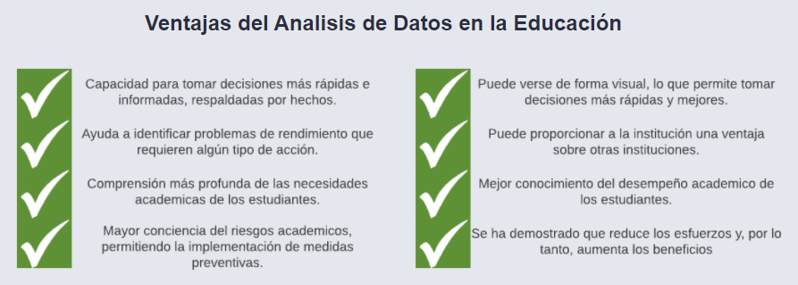
Ventajas del Análisis de Datos.

Slide 4


Libre Office
A continuación, se hace énfasis en la herramienta Libre Office la cual es un conjunto de seis herramientas de ofimáticas disponibles libremente. Sin embargo, para este caso nos centraremos en Calc la cual cuanta con varias herramientas para llevar acabo análisis de la información de las hojas de calcula [1].

Slide 5

Calc
Es una hoja de cálculo en la cual se pueden introducir datos en su mayoría numérico sobre los cuales se pueden realizar análisis avanzados, generar gráficas o diagramas en 2D y 3D e implementar funciones ya que incluye más de 300 funciones para operaciones financieras, estadísticas y matemáticas, entre otras. La aplicación puede abrir y trabajar sobre documentos de Microsoft Excel y guardarlos en este formato o exportarlos como PDF o HTML.

Slide 6


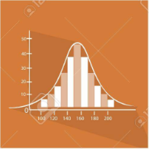
Análisis Estadístico Básico con Libre Office.
La herramienta Calc es una hoja de cálculo en la cual se pueden introducir datos en su mayoría numéricos sobre los cuales se pueden realizar análisis. A continuación, se presentaran algunas funciones para realizar diferentes análisis estadísticos como [2]:
Estadística Descriptiva.
Estadística Bidimensional.
Estadística de distribución.

Slide 7
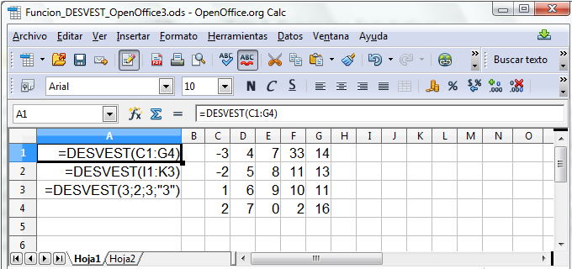
Desviación típica.
Ejemplo.
Descripción: Dado un grupo de números calcula la desviación estándar muestral de los valores dados. La función admite mínimo 1 y máximo 30 argumentos. Entre más datos tenga la función para calcular el resultado, se puede confiar más en el resultado obtenido. La función necesita como mínimo dos valores para calcular el resultado. Si los argumentos dados a la función tienen menos de dos números, devuelve el código de error #DIV/0! Y si la función tiene por lo menos un argumento que sea no numérico, la función devuelve el código de error Err:504.
Sintaxis: =DESVET (Número_1; Número_2; …; Número_n)
=DESVEST (C1:G4)
Devuelve 7.97 Desviación estándar del rango C1:G4.
=DESVEST (I1:K3)
Devuelve #DIV/0! El rango I1:K3 no tiene ni un número.
=DESVEST (3;2;3;"3")
Devuelve Err:504 Son 4 argumentos, el cuarto es una constante que es un texto.

Slide 8
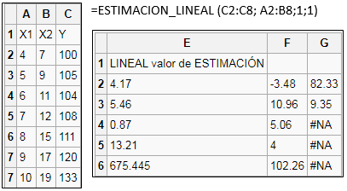
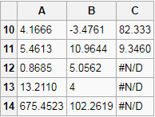
Regresión o estimación lineal.
Ejemplo.
Descripción: Devuelve la recta que mejor se ajusta a un conjunto de datos y devuelve una matriz que describe dicha recta. La función utiliza los siguientes argumentos: Datos_y el cual es un conjunto de valores que se conocen en la relación y=mx+b, Datos_x es un conjunto de valores opcionales que ya se conocen en la relación y=mx+b, Tipo_lineal si tipo=0 las líneas rectas se calcularán mediante el punto cero, sino como líneas de regresión, Estadísticas si el parámetro es =0 sólo se calculará el coeficiente de regresión, de otro modo se calcularán también otros valores.
Sintaxis: =ESTIMACION.LINAL(Datos_y; Datos_x; Tipo_lineal; Estadísticas)

Slide 9
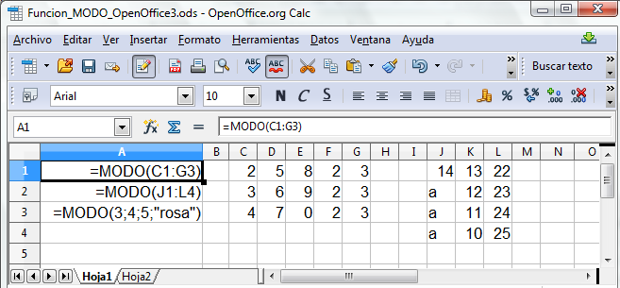
Moda.
Ejemplo.
Descripción: Dado un grupo de números se calcula la moda o valor que más se repite en el grupo de valores dados. La función acepta mínimo 1 y máximo 30 argumentos, cada argumento hace referencia a una celda, un rango de celdas o un valor numérico. Las celdas que contienen datos no numéricos o que están vacías no son tenidas en cuenta para calcular el resultado. Si no hay valores que se repitan la función devuelve el código de error #VALOR! y cuando la función determina que hay dos o más valores que se repiten el mismo número de veces, la función devuelve el menor valor numérico entre ellos.
Sintaxis: =MODO (Número_1; Número_2; …)
=MODO (C1:G3)
Devuelve 2 ya que 2 y3 se repite 4 veces, pero la función devuelve el menor entre los dos.
=MODO (J1:L4)
Devuelve #VALOR! ya que no se repiten hay valores
=MODO (3;4;5;"rosa")
Devuelve Err:504 El cuarto argumento no es número.

Slide 10
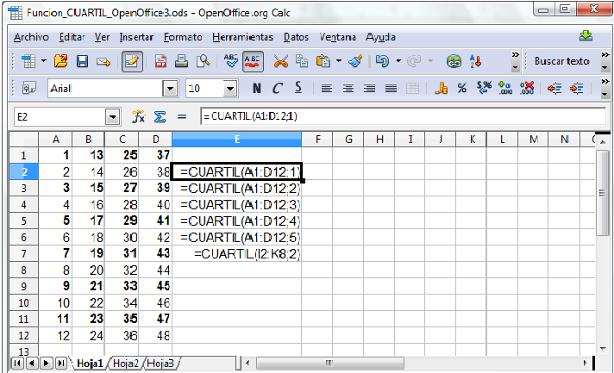
Cuartiles.
Ejemplo.
Descripción: Dado un conjunto de datos, determina el cuartil que se le indique a la función. Si un grupo de números está ordenado ascendentemente, los datos se agrupan en cuatro conjuntos de datos con igual cantidad de puntos en cada grupo. El primer cuartil es el número que indica que en ese punto hay 25% de valores, el segundo cuartil es el valor en que se encuentra la misma cantidad de datos menores y datos mayores también corresponde a la mediana de los datos y el tercer cuartil es el valor en el cual se encuentran el 75% de los datos.
Sintaxis: =CUARTIL (Datos; Tipo)
Donde los Datos es la matriz de valores numéricos y Tipo indica el valor a devolver (0=mínimo, 1=25%, 2=50%, 3=75% y 4=máximo).
=CUARTIL (A1:D12;1)
Devuelve 12.75 Primer cuartil es 12.75. En este valor está el 25% de puntos de datos.
=CUARTIL (A1:D12;2)
Devuelve 24.50 Segundo cuartil. En 24.5, hay mitad de puntos mayores y mitad de puntos menores.
=CUARTIL (A1:D12;3)
Devuelve 36.25 Tercer cuartil. En 36.25 se encuentran el 75% de valores inferiores.

Slide 11
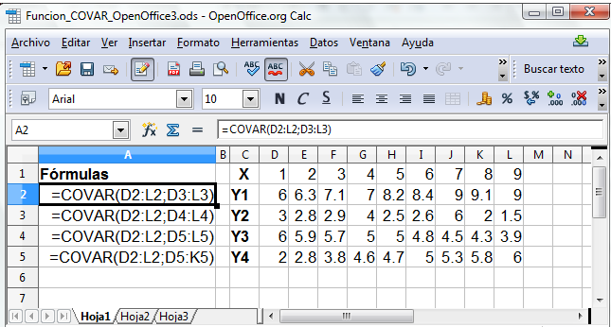
Covarianza.
Ejemplo.
Descripción: Dados dos conjuntos de datos calcula la covarianza que hay entre las dos variables descritas por los valores dados. La covarianza permite establecer la relación que existe entre dos variables y es una medida de dispersión. En otras palabras, la covarianza permite establecer la dependencia que hay entre las variables.
Sintaxis: =COVAR (Datos_1; Datos_2)
=COVAR (D2:L2; D3:L3)
Devuelve -0.04 Dependencia es inversa. Es una dependencia muy débil.
=COVAR (D2:L2; D4:L4)
Devuelve- 0.73 Dependencia inversa.
=COVAR (D2:L2; D5:K5)
Devuelve 1.36 Dependencia directa

Slide 12
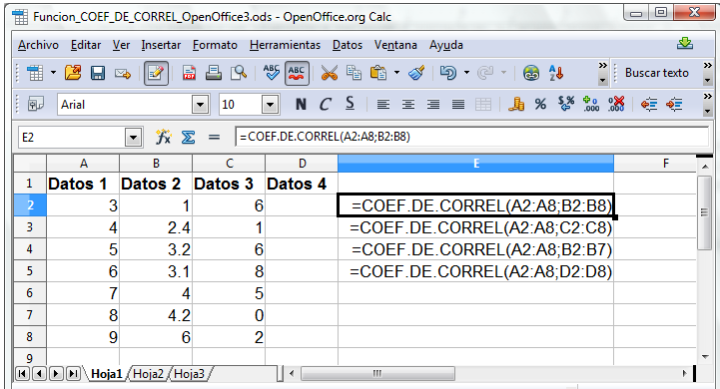
Coeficiente de correlación.
Ejemplo.
Descripción: Dados dos conjuntos de datos, devuelve el coeficiente de correlación entre dos variables, el cual establece la relación que existe entre los conjuntos de datos, este coeficiente puede tomar un valor numérico entre -1 y 1.
Sintaxis: =COEF.DE.CORREL(Datos_1; Datos_2)
=COEF.DE.CORREL(A2:A8; B2:B8)
0.96 Hay una buena correlación entre las dos variables dadas
=COEF.DE.CORREL(A2:A8; C2:C8)
-0.39 Los dos grupos de datos no están relacionados.
=COEF.DE.CORREL(A2:A8; B2:B7)
VALOR! El segundo argumento no tiene ni un dato numérico. Observe que D2:D8 tiene todas las celdas vacías.

Slide 13
Distribución Normal.
Ejemplo.
Descripción: Dado un valor, calcula su distribución de probabilidad normal y devuelve un valor entre 0 y 1. La función utiliza los siguientes argumentos: El argumento “x” contiene un valor numérico, es decir, el valor en el cual desea conocer la distribución de probabilidad. El argumento “media” contiene un valor numérico el cuál es la media de la distribución dada. El argumento “bddesvest” contiene un valor numérico positivo y es la desviación estándar de la distribución, si este argumento es un número menor o igual que 0, la función devuelve el código de error Err:502. El argumento “acum” es opcional, contiene un valor lógico el Indica el modo en que la función calcula el resultado. Si “acum” es FALSO (0), calcula la función de distribución de probabilidad para el valor dado. Si “acum” es VERDADERO (1) o si se omite, calcula la función de distribución acumulada para el valor dado. Si alguno de los argumentos contiene un valor no numérico o “acum” no es un valor lógico, la función devuelve el código de error #VALOR!
Sintaxis: =DIST.NORM (Número; Media; DESVEST; C)
=DISTR.NORM(20;22;3)
Devuelve 0.252 Media 22, desviación estándar 3. Se calcula en X=20. Se omite “acum” calcula la función de distribución acumulada.
=DISTR.NORM(44;42;1.3;1)
Devuelve 0.938 Calcula la distribución normal acumulada para X=44, la media es 42. Desviación estándar 1.3.
=DISTR.NORM(44;42;1.3;0)
0.094 Calcula la función de distribución para X=44, la media es 42. Desviación estándar 1.3.

Slide 14
Distribución Normal Estándar.
Ejemplo.
=DISTR.NORM. ESTAND (0)
Devuelve 0.5 ya que es el área debajo de la curva de la distribución normal estándar que se encuentra a la izquierda cuando x=0 es 50%, tal como se esperaría que suceda.
=DISTR.NORM. ESTAND (0.8)
Devuelve 0.788 ya que es el área debajo de la curva que se encuentra a la izquierda para esta distribución es de 78.8% para x=0.8.
=DISTR.NORM. ESTAND (-0.8)
Devuelve 0.212 Si x=-0.8, ya que es el área debajo de la curva para esta distribución es del 21.2%.
Descripción: Esta es una distribución continua y calcula la función de distribución normal estándar acumulada en cierto valor dado. Para esta distribución la media es 0 y la desviación estándar es 1. El argumento “x” el valor en el cual desea conocer la distribución, si “x” contiene un dato que no es un número, la función devuelve el código de error #VALOR!
Sintaxis: =DIST.NORM. ESTAND (Número)

Slide 15
Distribución Binomial.
Ejemplo.
Definición: La variable de esta distribución es discreta. En esta distribución se realiza un número dado de ensayos, en cada ensayo hay dos posibilidades, éxito o fracaso los cuales son independientes. Los argumentos que utiliza esta función son: El argumento “x” el cual indica el número de éxitos presentados en los ensayos efectuados, si “x” es menor que 0, es un número mayor que “ensayos”, contiene un valor no numérico la función devuelve el código de error Err:502. El argumento “ensayos” contiene un valor numérico entero positivo el cual especifica el número de ensayos efectuados. Si “ensayos” es un número negativo, la función devuelve el código de error Err:502. El argumento “prob_éxito” contiene un valor numérico entre 0 y 1 e indica la probabilidad de presentarse un éxito en cada ensayo, si “prob_éxito” es un número menor que 0 o mayor que 1, la función devuelve el código de error Err:502. El argumento “acumulado” contiene un valor lógico y establece cómo calcula el resultado la función, si “acumulado” es VERDADERO (1), la función devuelve la densidad de probabilidad y si “acumulado” es FALSO (0), devuelve la función acumulada.
Sintaxis: =DISTR.BINOM(X; Ensayos; Prob_éxito; Acumulado)
=DISTR.BINOM(93;100;0.9;0)
Devuelve 0.089 Distribución binomial, 93 éxitos en 100 ensayos. Probabilidad de éxito 0.9. Devuelve función acumulada.
=DISTR.BINOM(93;100;0.9;1)
Devuelve 0.883 Distribución binomial. 93 éxitos en 100 ensayos. Probabilidad de éxito 0.9. Devuelve la densidad de probabilidad.
=DISTR.BINOM(93;100;0.9;1)
Devuelve #VALOR! El argumento “ensayos” contiene un valor no numérico.

Slide 16
Actividad
Desarrolle las siguientes actividades en un documento de texto y compártalo con sus compañeros de trabajo.
¿Cuál es la herramienta de Libre Office utilizada para el análisis de la información?
Describa al menos una de las funciones para cada tipo de estadística presentada y escriba su sintaxis.
Describa alguna de las ventajas del análisis de datos en la educación.
Plante y resuelva un problema de su entorno como docente donde aplicaría al menos dos formulas de las anteriormente presentadas que sean de diferentes estadísticas (descriptiva, bidimensional o distribución)

Slide 17
Bibliografía
[1] “Guía de primeros pasos Capítulo 1 Introducción a LibreOffice,” 2011
[2] WikiSysop, “Funciones estadísticas, quinta parte - LibreOffice Help,” mediawiki, 2013. [Online]. Available: https://help.libreoffice.org/4.0/Calc/Statistical_Functions_Part_Five/es. [Accessed: 05-Aug-2020].

Slide 18
¡Gracias!

